Slide 1
Evaluación Introducción a Tinkercad
Simulación de circuitos básicos

Slide 2

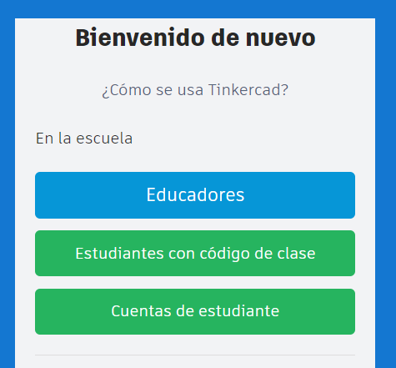

Recordemos: ¿Cómo empezamos?
En primer lugar debes crearte una cuenta en el sitio web de TINKERCAD
Da clic en el botón registrarse en la parte superior derecha.
Da clic en estudiantes con código de clase
Se trabajará con Actividades por Clase, definidas por un único código de clase para el año escolar.

Slide 3
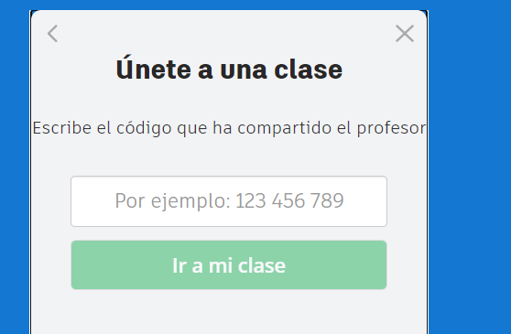

¿Cómo empezamos?
Se abrirá la ventana: Únete a una clase.
Coloca el código de clase en el espacio en blanco señalado
El código de la clase es:

Slide 4
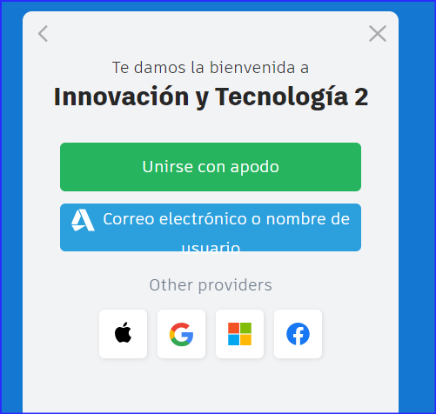
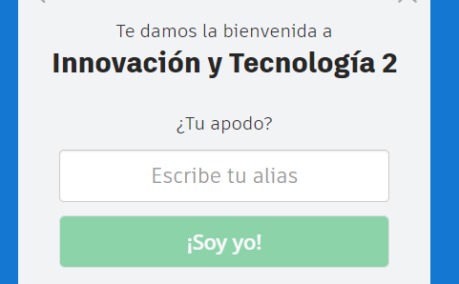
¿Cómo empezamos?
Se abrirá la ventana:
Clic en Unirse con apodo
Se abrirá la ventana:
Tu apodo será entregado por la profesora

Slide 5
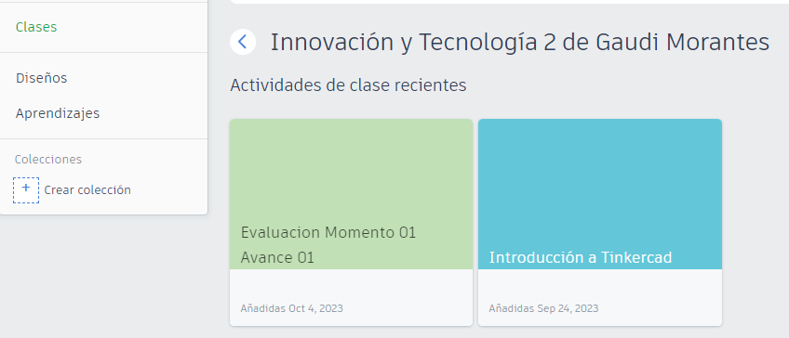
¿Cómo empezamos?
Se abrirá la sesión de tinkercad:
Da clic
Da clic

Slide 6
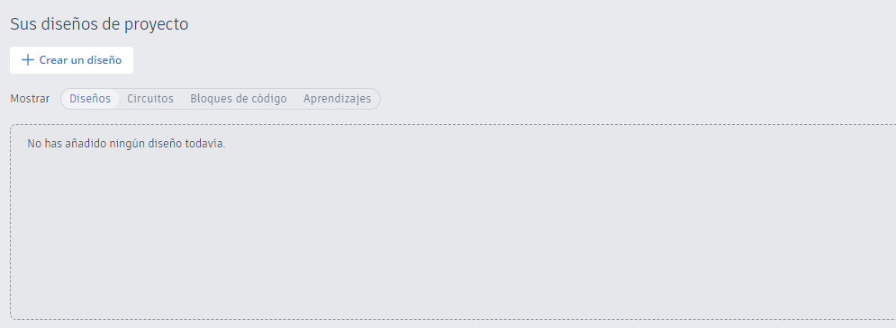
¿Cómo empezamos?
Se abrirá la ventana:
Crear un diseño: te saldrán tres opciones Diseño 3D, Circuito y Bloques de código, escoge Circuito.
Mostrar: En el espacio gris debajo se mostrará cada diseño que realices en la plataforma para verlos por tipos, solo deberás dar clic en la pestaña que corresponda al tipo de tu diseño.

Slide 7

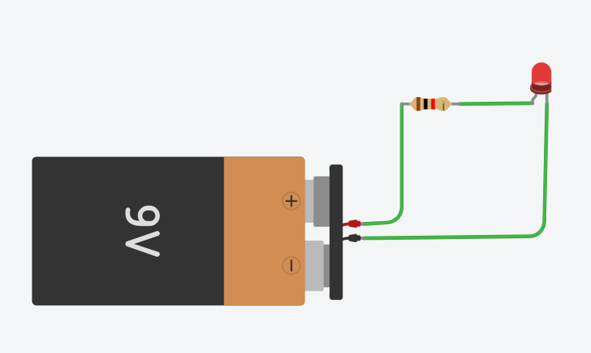
Ejercicio 01 (2 ptos)
Da clic en el botón
Escoge circuito
Realiza el siguiente circuito:

Slide 8
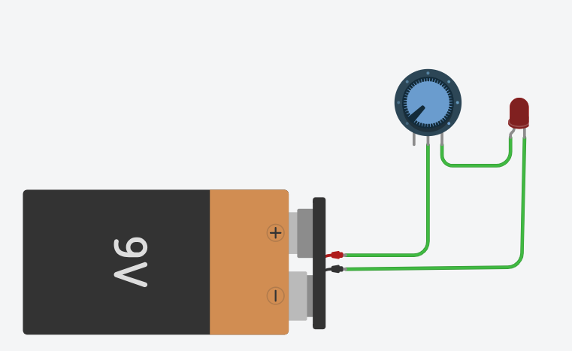
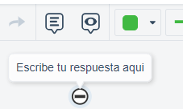
Ejercicio 02 (4 ptos)
Da clic en el botón
Escoge circuito
Realiza el siguiente circuito:
Define en las propiedades del potenciómetro 1 Kohm
Gira la rueda y observa qué sucede
Utiliza la herramientas de notas de tinkercad para explicar que sucede

Slide 9
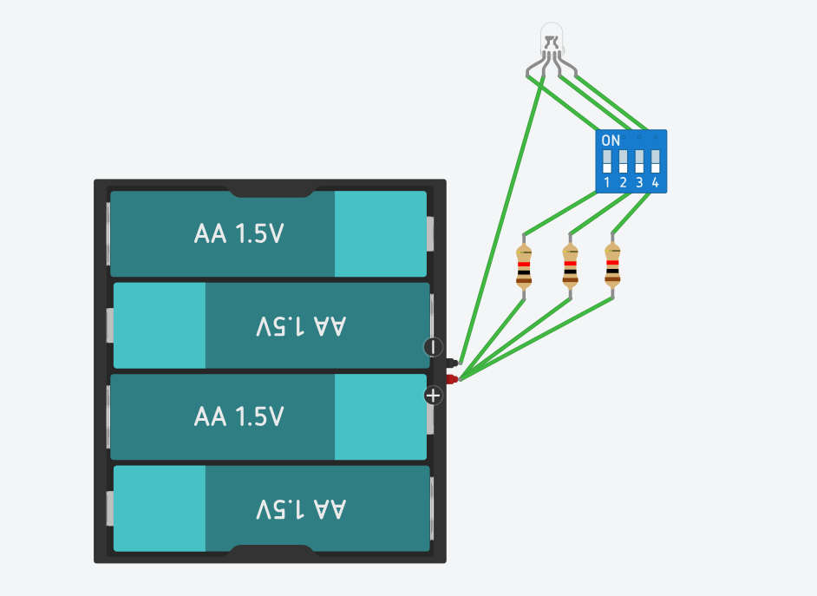
Ejercicio 03 (5 ptos)
Da clic en el botón
Escoge circuito
Realiza el siguiente circuito:
Mueve los switch y observa qué sucede
Utiliza la herramientas de notas de tinkercad para explicar que sucede

Slide 10
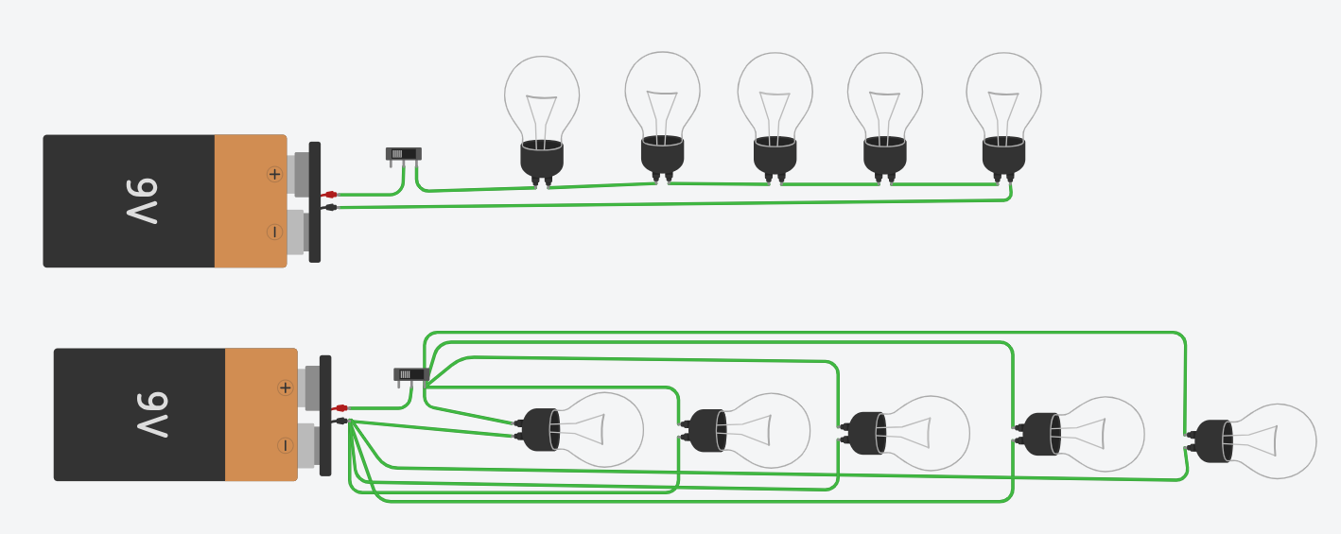
Ejercicio 04 (5 ptos)
Da clic en el botón
Escoge circuito
Realiza el siguiente circuito:
Mueve los switch y observa, luego elimina el bombillo que se indica y mueve los switch, que sucedió?
Utiliza la herramientas de notas de tinkercad para explicar que sucede
Elimina los marcados en X
X
X

